Slide 1

Как строить конструктивные отношения с подростком
Особенности общения с
подростком
Климчик Венера Аликовна,
педагог-психолог МБОУ СОШ №29

Slide 2


Подростковый возраст –
это тот период в жизни ребенка, когда детство уже почти закончилось, а взрослая жизнь ещё не началась. Подросток занимает промежуточное положение между детством и взрослостью.
Переходный возраст – это время гормональной перестройки организма подростка, переоценки системы ценностей, взросления и попыток осознать своё место в жизни.

Slide 3


Особенности подросткового возраста
частая резкая смена настроения, колебания настроения (смех подростка легко переходит в слёзы, состояние абсолютного счастья, резко обрываясь по незначительной причине, сменяется унынием и грустью),
боязнь насмешек, снижение самооценки,
негативизм (нежелание воспринимать требования взрослых),
упрямство, своеволие, отрицании,
желание охранять свою собственность (личное пространство: территорию, одежду, вещи),
стремление к одиночеству, к самоизоляции.
падение успеваемости, снижением работоспособности. Это связано с переходом от наглядности и знания к пониманию и дедукции (выведение следствия из посылок, умозаключение). На смену конкретному приходит логическое мышление.

Slide 4

Особенности подросткового возраста
открытие и утверждение своего «Я», становление нового уровня самосознания, появляется интерес к своему внутреннему миру,
познание себя через сходство с другими происходит при общении со сверстниками.
чувство принадлежности - возможность занять свое место в группе.
чувство взрослости - стремление к самостоятельности и независимости.
Через борьбу за независимость подросток удовлетворяет потребности в самопознании и самоутверждении, узнает свои возможности и учиться действовать самостоятельно.

Slide 5


Базальная потребность возраста – понимание.
Подросток нуждается в поддержке.
Для подростка важна не столько сама возможность самостоятельно распоряжаться собой, сколько признание окружающими взрослыми этой возможности.
Подросткам необходимы ограничения для того, чтобы познать свои границы

Slide 6

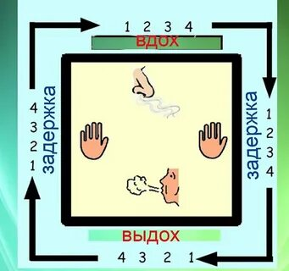
Общение должно быть в виде диалога, где существует равенство позиций взрослого и подростка.
Расскажите подростку о том, что с ним творится. Подростку очень полезно знать о физиологических причинах его эмоциональных всплесков, поведайте подростку о том, что происходит с его организмом и как это влияет на его эмоции и поведение.
Постарайтесь полностью отказаться от обвинительной и уличающей манеры и вложить в свой рассказ максимум теплоты и понимания.

Slide 7

Воспринимайте своего сына или дочь как взрослеющего человека.
Необходимо найти золотую середину между тотальным контролем и вседозволенностью. Подросток нуждается именно в «контролируемой свободе».
Нельзя | Можно
Ты неумейка, сколько тебя не учи – всё бестолку. Что ты натворил (натворила)? | Давай попробуем сделать это ещё раз, я тебе помогу. Попробуй ещё раз, у тебя обязательно получится! Я очень радуюсь твоим успехам.
Не обвиняйте ребёнка
в неудачах.

Slide 8


Показывайте ребенку, что его любят таким, каков он есть.
Делая замечания подростку, оценивайте только его поступки, действия, демонстрируя, что не нравятся именно они, а не сам ребенок как личность, что вы принимаете его самого.
Чаще хвалите подростка (за социально приемлемое поведение), подчеркиваете достоинства, отмечайте достижения, подчеркивайте положительные черты характера, поручайте ответственные дела (давайте задания и поручения, с которыми ребёнок может справится)
у подростка формируется вера в успех. Подчеркивайте, что вы им гордитесь.
Нельзя | Можно
Горе моё! За что мне такое наказание? | Что помешало тебе выполнить задание учителя?

Slide 9

Старайтесь не сравнивать ребёнка с окружающими, особенно если это сравнение не в его пользу.
Приводить положительные примеры, на которые ребёнок мог бы ориентироваться, можно и нужно, но без сравнений. Допустим, фразу построить так:
«Пунктуальность – это качество дисциплинированных людей, например, твой папа всегда приходить вовремя – коллеги ценят его за это, потому что в пунктуальности проявляется уважение к другим людям».
Нельзя | Можно
Вася, всегда приходит вовремя домой, а тебя не дозовёшься! | Пожалуйста, будь пунктуальным, старайся приходить в то время, о котором мы довариваемся – это очень важно.

Slide 10
Не убивайте словом.
Словом можно убить, а можно и спасти человека
Нельзя | Можно
Без разрешения никогда ничего не делай. Тебе нельзя пирожки, ты уже и так самая толстая в классе. | Давай обсудим, а потом ты сделаешь сам. Давай поиграем в теннис, а если понравится, я запишу тебя в секцию. Ты очень самостоятельный – я тобой горжусь!
Что касается внешности, то не стоит критиковать детей, лучше записать ребёнка в секцию, театральный кружок, либо к врачу, готовить ему вкусную и здоровую еду, и вместе радоваться достижениям.

Slide 11


Словом можно убить, а можно и спасти человека
Поэтому родителям важно исключить
из общения с подростками такие фразы как:
Уйди с глаз долой!
И зачем я тебя родила?
Это твои проблемы!
Как ты мне надоел!
Чтобы не случилось, нужно найти в себе силы и сказать:
Я тебя люблю!
Давай разберёмся вместе!

Slide 12

Разработайте систему последовательных требований, правил и санкций за их нарушение, а также поощрений.
Необходимо, чтобы ребёнок принимал участие в обсуждении, был в курсе этих правил и согласился с мерами наказаний.
Требования и правила должны быть хорошо аргументированы и понятны ребенку.
Правил (ограничений, требований, запретов) не должно быть слишком много, и они должны быть гибкими.

Slide 13

При установлении каких-либо запретов желательно соблюдать следующую последовательность в процессе диалога:
1) Объясните ребенку, что именно вас не устраивает в его действиях (но не в нем самом!), выразить свои чувства по поводу происходящего в форме «Я-посланий». Например: «Я очень испугалась, когда увидела, что ты прыгаешь с такой высоты».
2) Аргументируйте свой запрет. Например: «Я не могу тебе позволить так прыгать, поскольку это опасно для жизни».
3) Выясните, какую цель преследует ребенок своими действиями, и совместно найдите иные пути достижения цели или поставьте более реальную цель.
Важно, чтобы ребенок тоже вносил свои предложения. Например: «Но если очень хочешь прыгать, то можно записаться в секцию прыжков на батуте. Или, может быть, у тебя самого есть идеи, как реализовать твои желания безопасным способом?».

Slide 14

Проявляйте свою заботу о ребёнке не только в форме требований и ограничений, но и в форме эмоциональной поддержки, тепла, искреннего интереса к жизни ребенка.
Больше и чаще демонстрируйте свои чувства. Когда вы говорите о своих чувствах ребёнку, говорите от ПЕРВОГО ЛИЦА, О СЕБЕ, О СВОЁМ переживании, а не о нем, не о его поведении. И не стесняйтесь предлагать помощь.
Например, вместо того, чтобы сказать «Ты опять получил в «двойку» («тройку») по русскому языку», лучше сформулируйте свое послание следующим образом:
«Я очень переживаю за твои оценки, мне кажется, что ты можешь учиться гораздо лучше. Может быть, я могу тебе чем-то помочь?».

Slide 15
Алгоритм действия в конфликтной ситуации:
1. Прояснение конфликтной ситуации.
Сначала родитель выслушивает ребёнка, в стиле активного слушания, то есть обязательно озвучивает желание, потребность или затруднение ребёнка. После этого родитель говорит о своём желании или проблеме, используя форму «Я-сообщения».
2. Сбор предложений.
Этот этап начинается с вопроса: «Как же нам быть?», «Что же нам придумать?» или «Как нам поступить?». Дайте возможность ребёнку первому предложить решение (или решения), и только затем предлагать свои варианты. При этом ни одно, даже самое неподходящее, с точки зрения взрослого, предложение, не отвергается. Если предложений много, их можно записать на листе бумаги.
3. Оценка предложений и выбор наиболее приемлемого.
Проходит совместное обсуждение предложений. Когда в обсуждении участвует несколько сторон, наиболее приемлемым считается предложение, которое устраивает всех участников.
4. Детализация решения.
После того, как был выбран путь разрешения конфликтной ситуации, необходимо продумать его реализацию вплоть до малейших деталей.

Slide 16

Интересуйтесь жизнью подростка, его проблемами и переживаниями. Сам факт проявления внимания к его жизни может оказаться очень значимым.
За фразой «не лезьте в мою жизнь», на самом деле, скрывается огромная потребность подростка в понимании и интересе со стороны взрослых.
Подросток нуждается в поддержке, мудром совете и понимании.
Предоставляйте подростку место и время для уединения.
Спокойно относитесь к максимализму подростка, мягко показывайте другие возможные точки зрения.
Ни в коем случае не обесценивайте проблемы подростка, даже если они кажутся вам совсем не значительными и наивными.

Slide 17

Как сделать чтобы вас услышали
Техника, позволяющая избегать конфликтов или выходить конструктивно из конфликтных ситуаций –
Я-высказывания – это открытое выражение эмоций - высказывания о своих чувствах, без обвинений и упреков в адрес другого. Например: «Я расстраиваюсь, когда вижу твою кровать не заправленной».
Ты-высказывания – вызывает желание защититься и даже напасть в ответ. Накапливается недовольство, взаимные обиды, усиливается конфликт. Например, «Ты, Маша, неряха!»
Я-высказывания – позволяет выразить свои чувства в безобидной для другого человека форме. Вызывает желание изменить своё поведение.

Slide 18
«Ты-сообщения»
Насильственная коммуникация
Закрытые способы выражения чувств:
- Риторически вопросы: «Когда это кончится?», «Каким тоном ты со мной разговариваешь?»
- Приказы и запреты: «Сейчас же извинись!»
- Выговоры и претензии с использованием обобщающих слов («всегда», «никогда», «опять», «совсем» и т.п.): «Ты никогда меня не понимал», «Ты совсем не умеешь слушать».
Коммуникация в стиле «ты-сообщения» создаёт трудности слушания и понимания партнёрами другу друга, провоцируя защитные реакции оправдания себя и ответного нападения.

Slide 19
Перечень насильственных коммуникаций:
Требование, приказ, команда.
Указание на то, что «ты должен»
Оценка-ярлык, оценка-сравнение, критика, приговор
Упрёк, обвинение
Предупреждение, угроза, шантаж
Нравоучение, проповедь, нотация
Доказательства, доводы
Обзывание, высмеивание, подшучивание, сарказм
Догадки, интерпретация
Обобщение («все», «никто», «всегда», «иногда»)
Уход от разговора, молчание

Slide 20
«Я-сообщения»
Ненасильственная коммуникация
Открытые способы выражения чувств:
Называние чувства: «Я сержусь», «Я испытываю раздражение», «Я скучаю»
Использование сравнений и метафор: «Я чувствую себя как загнанная лошадь»
Описание своего физического состояния: «Забилось сердце», «Свалилась тяжесть с плеч».
Обозначение возможных действий: «Сейчас сквозь землю провалюсь»

Slide 21
«Ты-высказывания» | «Я-высказывания»
Почему ты всё время перебиваешь меня? | Мне трудно говорить, когда кто-то ещё разговаривает параллельно со мной. Если у тебя есть какой-то вопрос - задай его после того, как я договорю. Также, возможно, если ты внимательно послушаешь меня, то потом у тебя возникнет меньше вопросов.
Ты меня не слушаешь! | Мне не нравится, когда меня игнорируют и не слушают, ведь я говорю довольно важные вещи. Пожалуйста, будь внимательнее к тому, что я говорю.
Ты ведёшь себя просто отвратительно! | В данной ситуации я очень расстроился из-за твоего поведения. Ведь я знаю, что ты умеешь быть другим, поэтому, пожалуйста, в следующий раз будь более сдержан.

Slide 22

Алгоритм «Я – высказывания»
Констатация ситуации. Объективно описать события, факты в безличной форме. Начинается со слов «Когда». («Когда я вижу, что…» «Когда это происходит …», «Когда …»). «Когда я вижу, что твоя кровать не заправлена…».
Проговаривание своего состояния. Описать свою эмоциональную реакцию, точно назвать своё чувство в этой ситуации («Я чувствую…», «Я огорчаюсь…», «Я переживаю…», «Меня радует…», «Меня злит…»). «Я чувствую недоумение и возмущение».
Проговаривание потребности, которая удовлетворяется или не удовлетворяется и связана с эмоциональным состоянием. («Потому что …»). «Я думаю, что кровать желательно заправлять сразу после пробуждения».
Высказывание просьбы. Высказать свои пожелания о том, какое поведение вы бы хотели видеть вместо того, которое вызвало у вас недовольство («Мне бы хотелось, чтобы ….»). «Мне бы очень хотелось, чтобы ты, Ваня, заправлял свою постель сразу после пробуждения».
Меня злит, когда ты грубишь.
Мне грустно, когда ты не выполняешь моей просьбы.

Slide 23
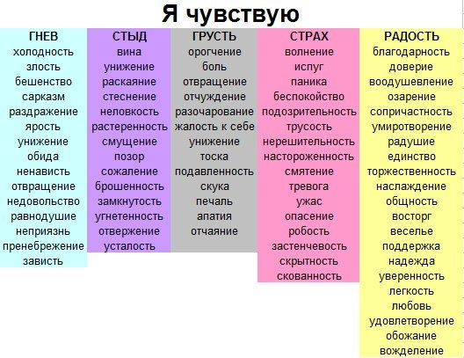

Slide 24


Ситуационная задача
Прекрати шуметь на кухне
1.Наблюдаем факты. Когда ты ночью готовишь себе еду на кухне, я не могу уснуть, так как кухня находится рядом с моей спальней и всё очень слышно.
2.Подмечаем чувства. Я очень переживаю и нервничаю.
3.Раскрываем потребности: Потому что хочу отдыхать, ведь завтра рабочий день и он у меня будет напряженным.
4.Просим: Пожалуйста, готовь еду заранее или постарайся ужинать до то, как лягу спать.

Slide 25
Ошибки «Я-высказываний»
1.Обвинения. Выразив свои чувства, начинают ссылаться на собеседника, обвиняя его в произошедшем.
2.Обобщения или «навешивание ярлыков» - приписывание собеседнику качеств, которых у него нет. («Я расстраиваюсь, когда ты жадничаешь или не делишься своими игрушками с братьями! Правильно говорят, что все младшие дети избалованные эгоисты. И ты тому подтверждение!»)
3. Оскорбления. «Я злюсь, когда ты оставляешь за собой в раковине груду грязнющей посуды и разбрасываешь свои дурацкие носки по всей квартире! Я больше не буду за тобой, хрюшей, убираться!»
4.Выражнение своих эмоций в грубой форме. («Я в ярости! Я готов тебя убить!»)

Slide 26


Slide 27
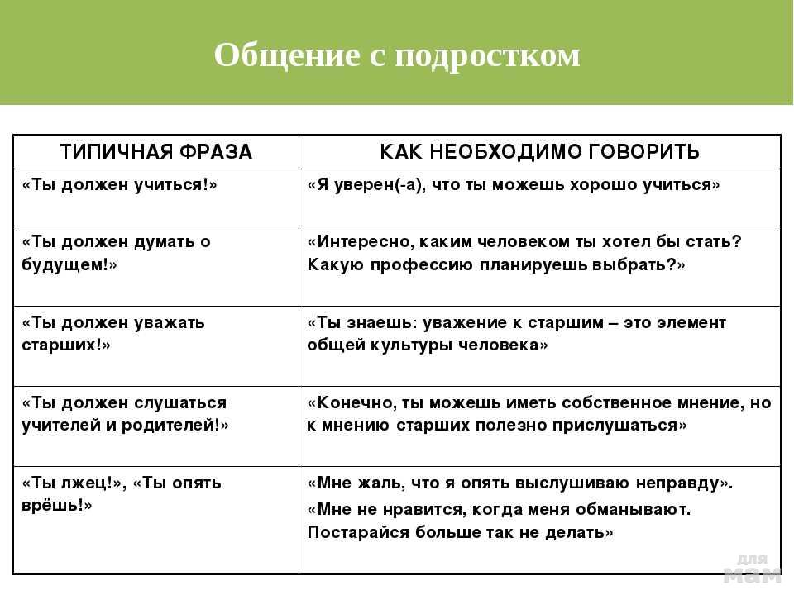

Slide 28


Slide 29


Slide 30
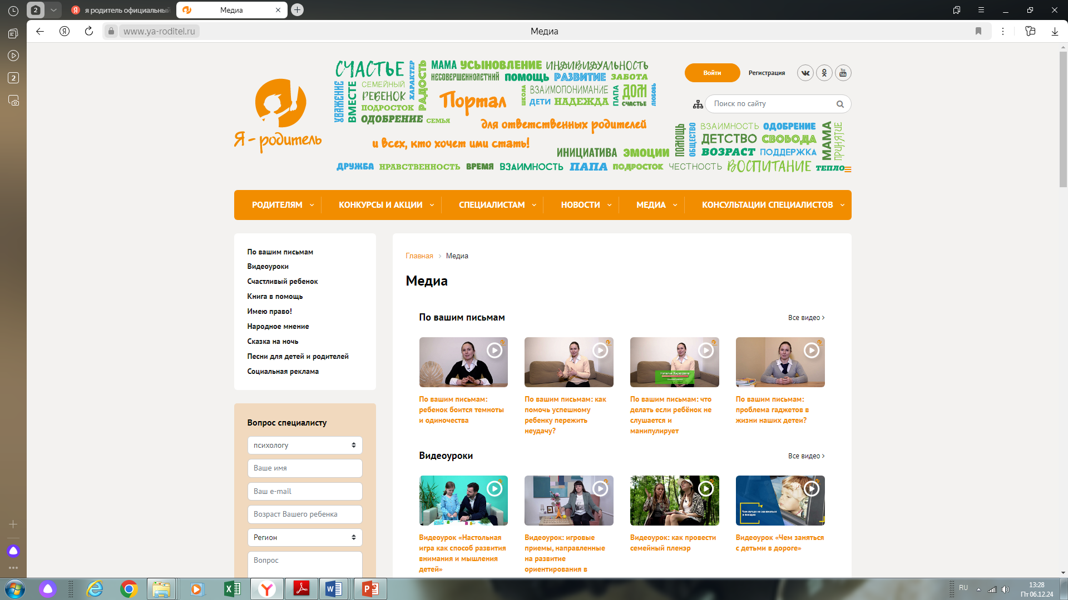

Slide 32




Книги Гиппенрейтер Ю.Б.
«Общаться с ребёнком КАК?»
«Продолжаем общаться с ребёнком ТАК?»

Slide 33


Адель Фабер, Элейн Мазлиш
«Как говорить, чтобы дети слушали, как слушать, чтобы дети говорили»
«Как говорить с детьми, чтобы они учились»

Slide 34

Маршалл Розенберг«Язык жизни»

Slide 35

Родительская школа в СурГУ
В Телеграмм канале Родительская школа
https://t.me/rodschoolsurgut анонс лекций специалистов СурГУ каждую субботу в 13:00.
Вконтакте запись лекций в сообществе Родительская школа https://vk.com/club225099580
07.12.2024 в 13:00 в главном корпусе СурГУ по адресу ул. Ленина д.1, библиотека 3 этаж, состоится лекция на тему: «Влияние трудной жизненной ситуации в семье на поведение подростков. Роль семейных кризисов в развитии девиаций у несовершеннолетних»
Лекцию читает: Родермель Татьяна Алексеевна, к.ф.н., доцент, зав. кафедрой психологии СурГУ

Slide 36


